Slide 1
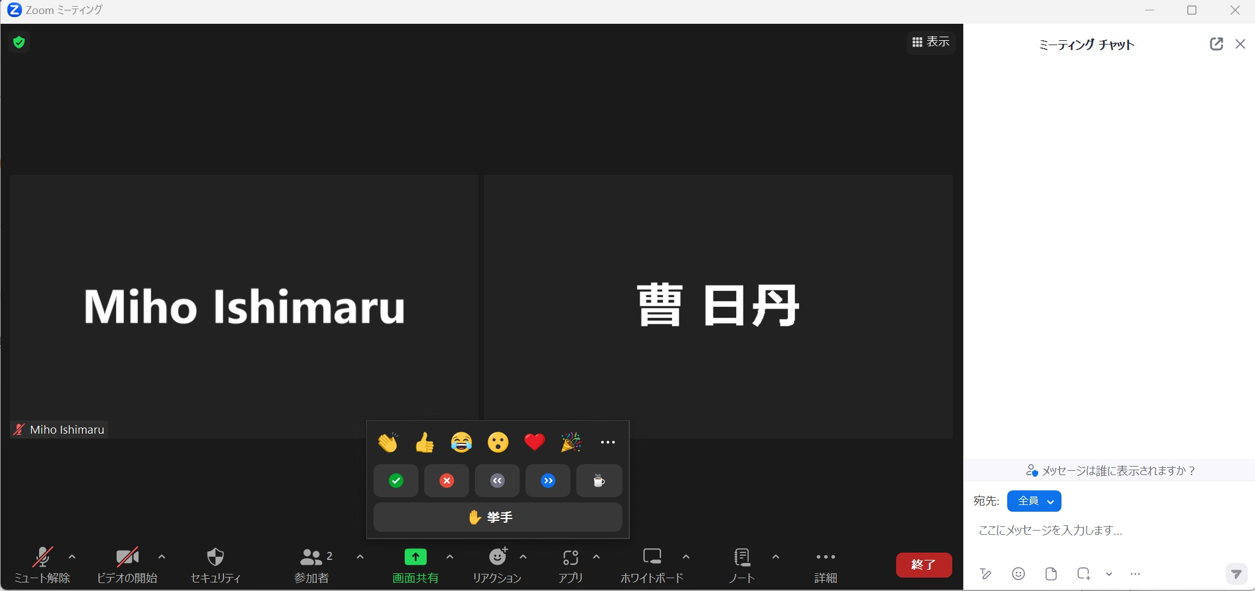
演習授業中の質問対応について
授業準備：Webclassからコードをダウンロードし、
Google colaboratoryで開いておいてください
演習授業中の質問をチューターの先生が対応させていただきます。
演習にエラーが出たなど問題があったらリアクションの挙手を押してください。
質問内容を入力して、「全員」宛てに送信してください。

Slide 2
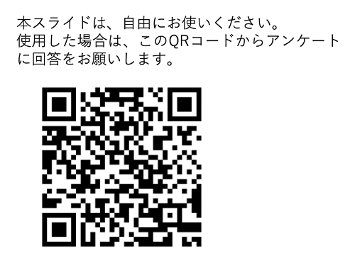
演習11 回帰4
2024/1/18 11:35-12:20
統合教育機構
石丸美穂

Slide 3
ロジスティック回帰分析のコードまとめ
import numpy as np
import pandas as pd
from sklearn.datasets import load_brest_cancer bc = load_breast_cancer(as_frame = True)
y_bc = bc.target
x_bc = bc.data
x_bc10 = x_bx.iloc[:, 0:10]
from sklearn.model_selection import train_test_split
x_train, x_test, y_train, y_test = train_test_split(x_bc10,y_bc,test_size=0.3,random_state=0)
from sklearn.linear_model import LogisticRegression
model_bc = LogisticRegression()
model_bc.fit(x_train, y_train)
print(model_bc.coef_)
print(model_bc.intercept_)
print(model_bc.predict(x_test))
print(model_bc.predict_proba(x_test))
print(model_bc.score(x_test, y_test))
STEP0： ライブラリの読み込み
STEP1：データの準備
STEP2：学習モデルの選択
STEP3：データを入れて学習
STEP4：傾きと切片を求める
STEP5： 予測を行う
STEP6：モデルの評価

Slide 4
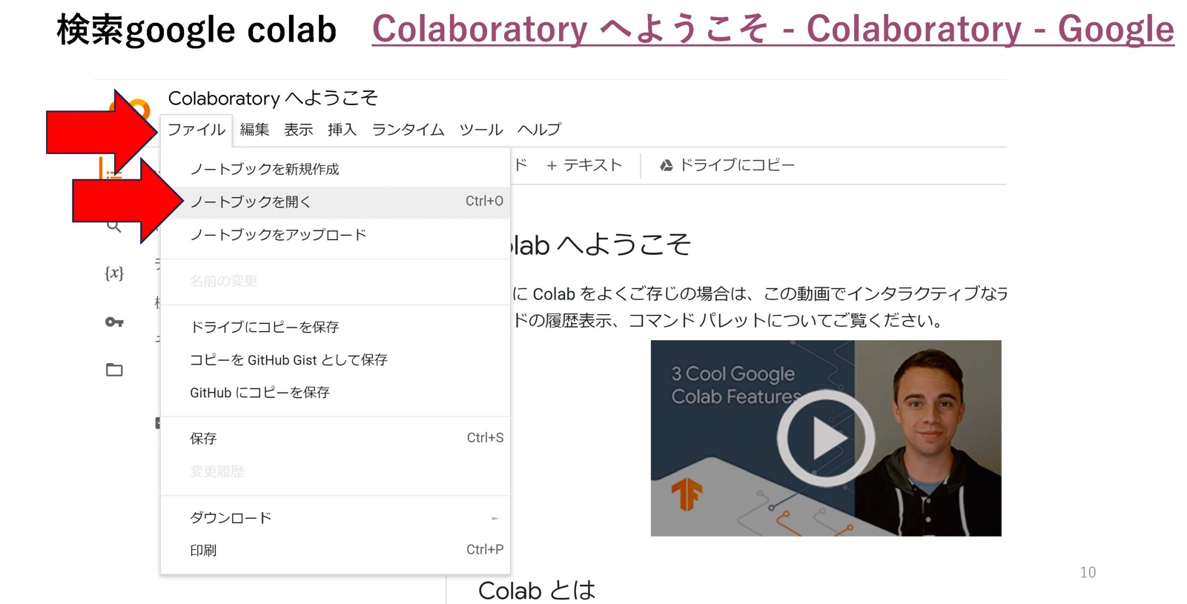
ロジスティック回帰分析
STEP0：事前準備
STEP1：データの用意
STEP2：学習モデルの選択
STEP3：データを入れて学習させる
STEP4：傾きと切片を求める
STEP5：予測を行う
STEP6：モデルの評価
STEP0：Google Colaboratoryの立ち上げ
演習11コード.ipynb

Slide 5
ロジスティック回帰分析
STEP0：事前準備
STEP1：データの用意
STEP2：学習モデルの選択
STEP3：データを入れて学習させる
STEP4：傾きと切片を求める
STEP5：予測を行う
STEP6：モデルの評価
STEP1：データの用意
前回の続きのため、配布した演習11コード.ipynbの
コード11-1~コード11-2を実行してください
colab

Slide 6
機械学習の流れのまとめ
STEP1:データ分割
STEP2:学習モデルの選定
x(特徴量データ)
y(正解データ)
STEP4:傾きと切片
x_train
y_train
モデル
学習済み
モデル
正解の予測
STEP3:学習
STEP5:予測
x_test
y_test
正解との比較・評価
STEP6:モデルの評価

Slide 7
機械学習の流れのまとめ
STEP1:データの用意
特徴量(x)
正解値(y)

Slide 8
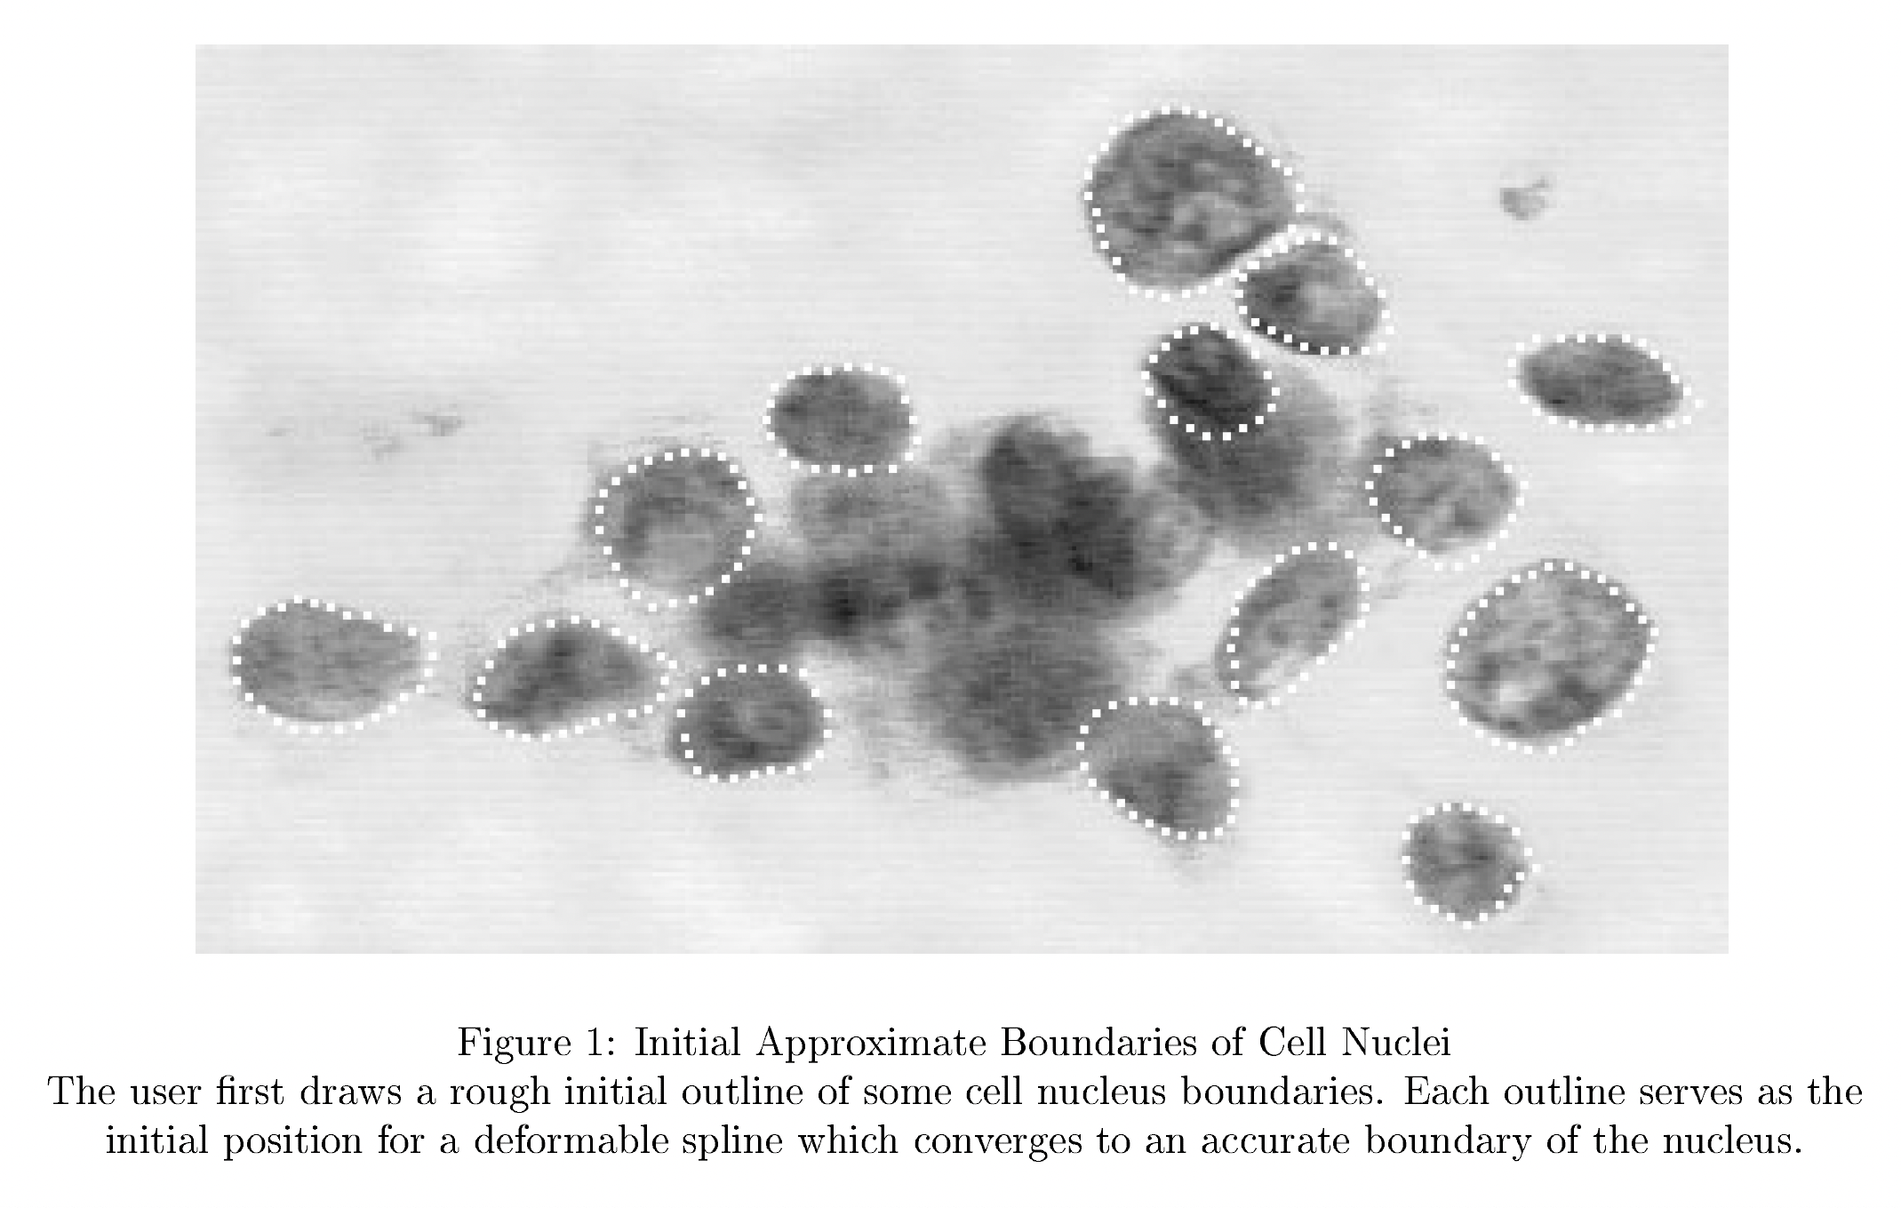
ロジスティック回帰分析
STEP0：事前準備
STEP1：データの用意
STEP2：学習モデルの選択
STEP3：データを入れて学習
STEP4：傾きと切片を求める
STEP5：予測を行う
STEP6：モデルの評価
STEP1： データの内容を調べる
今回使うのは乳がんの細胞診のデータ
569人分のデータ
target(正解値）は良性腫瘍(1)か悪性腫瘍(0)かの分類
特徴量は30個のデータがある
腫瘍細胞核のradius(半径)、texture(グレースケール値の標準偏差)、perimeter(周囲径)、area(面積)、smoothness(滑らかさ)、compactness(コンパクト度)、concavity(輪郭の凹部)、concave points(凹部の数)、symmetry(対称性)、fractal dimension(フラクタル次元の数値)
1993 W.N. Street, W.H. Wolberg and O.L. Mangasarian Nuclear feature extraction for breast tumor diagnosis IS&T/SPIE 1993 International Symposium on Electronic Imaging: Science and Technology, volume 1905, pages 861-870, San Jose, CA, 1993. Figure1 引用

Slide 9
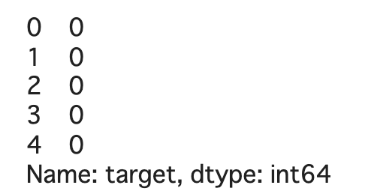
ロジスティック回帰分析
STEP0：事前準備
STEP1：データの用意
STEP2：学習モデルの選択
STEP3：データを入れて学習させる
STEP4：傾きと切片を求める
STEP5：予測を行う
STEP6：モデルの評価
STEP1：正解値データの用意
コード11-3 正解値データの作成
y_bc = bc.target
y_bc.head()
bcのtargetキーで格納されている値を呼び出し、y_bcに格納する
(データフレーム名).head()で最初の5行を出力する(見るだけ)
y_bc.shape #データの配列構造を出力
(569, )
569個の1次元配列(ベクトル)
type(y_bc) #データの型を出力
pandas.core.series.Series

Slide 10
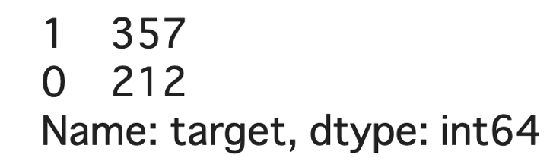
ロジスティック回帰分析
STEP0：事前準備
STEP1：データの用意
STEP2：学習モデルの選択
STEP3：データを入れて学習させる
STEP4：傾きと切片を求める
STEP5：予測を行う
STEP6：モデルの評価
STEP1：正解値データの記述統計
コード11-4 y(腫瘍の分類)の頻度を調べる
y_bc.value_counts()
← 1(良性腫瘍)が357,0(悪性腫瘍)が212
y_bcはpandasのSeries型なので、(データ名).value_counts()
でユニークな要素の値とその出現頻度を返す
*(データ名).describe()は平均値などを返しカテゴリ変数の時は意味がないため、今回はvalue_counts()を使う
1/0
全ての行の中で何回その値が出現したかの集計値
colab

Slide 11
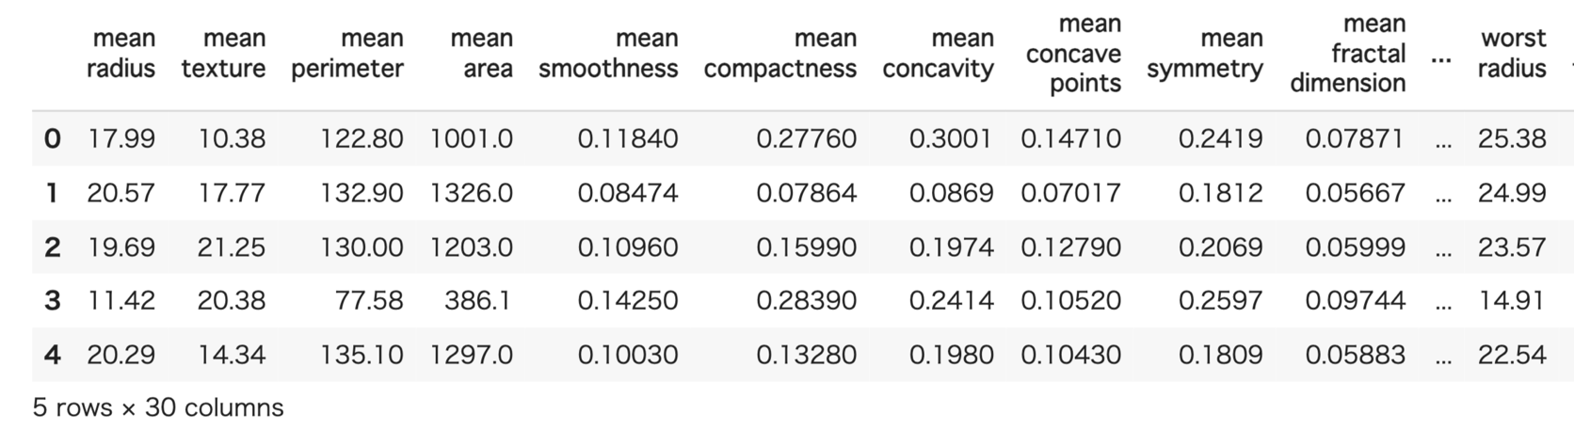
ロジスティック回帰分析
STEP0：事前準備
STEP1：データの用意
STEP2：学習モデルの選択
STEP3：データを入れて学習させる
STEP4：傾きと切片を求める
STEP5：予測を行う
STEP6：モデルの評価
STEP1：特徴量データの用意
コード11-5 特徴量データを作成
x_bc = bc.data
x_bc.head() #最初の5行を出力
bcのdataキーで格納された値を呼び出し、x_bcに格納する
5行×30個の特徴量を出力

Slide 12
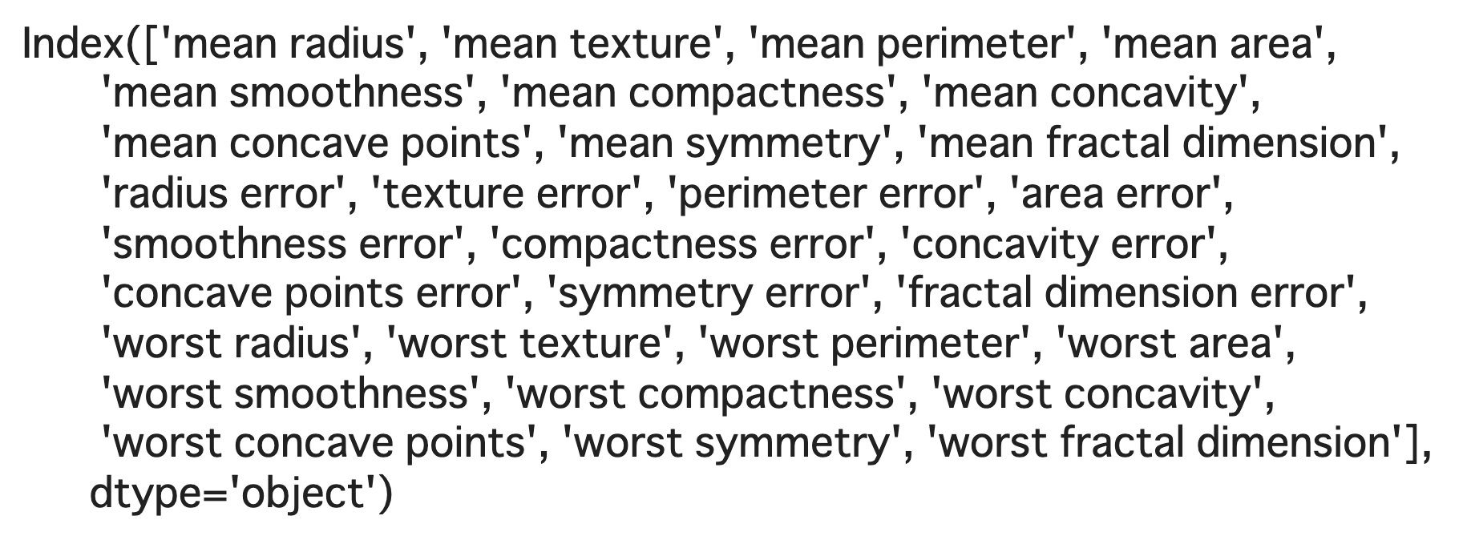
ロジスティック回帰分析
STEP0：事前準備
STEP1：データの用意
STEP2：学習モデルの選択
STEP3：データを入れて学習させる
STEP4：傾きと切片を求める
STEP5：予測を行う
STEP6：モデルの評価
STEP1：特徴量データの用意
コード11-6 列名を出力
x_bc.columns
mean~から始まる10個の特徴量
~error の10個の特徴量
worst~の10個の特徴量
colab

Slide 13
ロジスティック回帰分析
STEP0：事前準備
STEP1：データの用意
STEP2：学習モデルの選択
STEP3：データを入れて学習させる
STEP4：傾きと切片を求める
STEP5：予測を行う
STEP6：モデルの評価
STEP1：特徴量データの用意
30個の変数は同じ指標(例えば細胞核の半径）の平均値・標準誤差・最大値が含まれる。変数同士の関連が強すぎて、回帰に同時に入れると収束しない
今回は10個の平均値の変数（1〜10個目）のみを選択し、x_bc10を作成

Slide 14
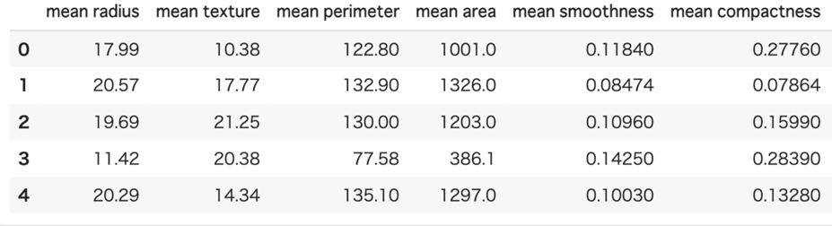
ロジスティック回帰分析
STEP0：事前準備
STEP1：データの用意
STEP2：学習モデルの選択
STEP3：データを入れて学習させる
STEP4：傾きと切片を求める
STEP5：予測を行う
STEP6：モデルの評価
STEP1：特徴量データの用意
コード11-7 特徴量データから1~10列抽出
x_bc10 = x_bc.iloc[:, 0:10]
x_bc10.head() #最初の5行を出力
mean~から始まる10個の特徴量
(データフレーム名).iloc[行番号,列番号]で特定の行と列をインデックス番号で指定して抽出 (演習5の復習)
行番号は全てなので ‘:’ 、列番号は0:10(0~10)で指定する

Slide 15
ロジスティック回帰分析
STEP0：事前準備
STEP1：データの用意
STEP2：学習モデルの選択
STEP3：データを入れて学習させる
STEP4：傾きと切片を求める
STEP5：予測を行う
STEP6：モデルの評価
STEP1：正解値データの整形
コード11-8 x_bc10の配列構造と型を出力
x_bc10.shape #データの配列構造を出力
(569,10)
569行×10列の2次元配列(行列)
type(x_bc10) #データの型を出力
pandas.core.frame.DataFrame

Slide 16
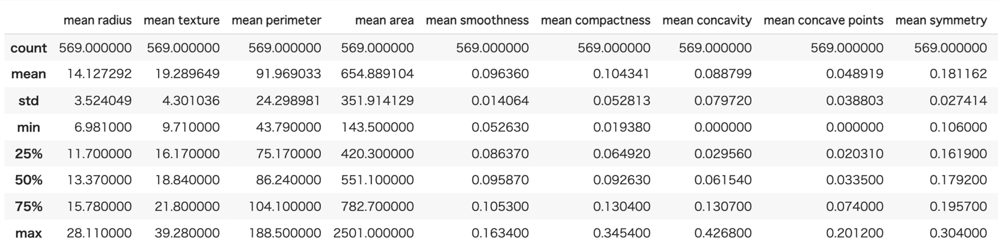
ロジスティック回帰分析
STEP0：事前準備
STEP1：データの用意
STEP2：学習モデルの選択
STEP3：データを入れて学習させる
STEP4：傾きと切片を求める
STEP5：予測を行う
STEP6：モデルの評価
STEP1：特徴量データの記述
コード11-9 x_bc10の記述統計値を出力
x_bc10.describe()
(データフレーム名).describe()で記述統計値を出力
radius(半径)、texture(グレースケール値の標準偏差)、perimeter(周囲径)、area(面積)、smoothness(滑らかさ)、compactness(コンパクト度)、concavity(輪郭の凹部)、concave points(凹部の数)、symmetry(対称性)、fractal dimension(フラクタル次元の数値)

Slide 17
配列
線形回帰の復習
回帰で学習を行う時、xとyの配列が指定されている
x_bc10, y_bc
xの配列構造は2次元配列（行列の形)
(569,10)
yの配列構造は1次元配列（ベクトルの形)
(569,)
配列を間違うとエラーになるので、作成したデータの配列を確認するように気を付ける
colab

Slide 18
ロジスティック回帰分析
STEP0：事前準備
STEP1：データの用意
STEP2：学習モデルの選択
STEP3：データを入れて学習させる
STEP4：傾きと切片を求める
STEP5：予測を行う
STEP6：モデルの評価
STEP1：データの用意
コード11-10 学習データと検証データに分割
*今回は最初から学習データと検証データに分けてモデルの構築と評価を行う
from sklearn.model_selection import train_test_split
x_train, x_test, y_train, y_test = train_test_split(
x_bc10, y_bc, test_size = 0.3, random_state = 0)
trainデータ70%とtestデータ30%にデータを分割
分割時の乱数シード値を 0 に指定

Slide 19
全データを学習用と検証用に分割して学習
STEP0：事前準備
STEP1：データの用意
STEP2：学習モデルの選択
STEP3：データを入れて学習
STEP4：傾きと切片を求める
STEP5：予測を行う
STEP6：モデルの評価
コード11-11 分割されたデータを調べる
print(x_train.shape)
print(x_test.shape)
print(y_train.shape)
print(y_test.shape)
(398, 10)
(171, 10)
(398,)
(171,)
x(特徴量データ)
y(正解データ)
398行
x_train
y_train
171行
x_test
y_test
colab

Slide 20
ロジスティック回帰分析
STEP0：事前準備
STEP1：データの用意
STEP2：学習モデルの選択
STEP3：データを入れて学習させる
STEP4：傾きと切片を求める
STEP5：予測を行う
STEP6：モデルの評価
STEP2：学習モデルの選択
コード11-12 ロジスティック回帰モデルを選択
from sklearn.linear_model import LogisticRegression
model_bc = LogisticRegression()
クラスだけをインポート from sklearn.linear_model import LogisticRegression
ライブラリ名
モジュール名
クラス名
LogisticRegression()クラスからmodel_bcをインスタンスを作成する
(この時点ではモデル構造のみが指定されている)
colab

Slide 21
ロジスティック回帰分析
STEP0：事前準備
STEP1：データの用意
STEP2：学習モデルの選択
STEP3：データを入れて学習させる
STEP4：傾きと切片を求める
STEP5：予測を行う
STEP6：モデルの評価
STEP3：データを入れて学習させる
コード11-13 学習用データで学習させる
model_bc.fit(x_train, y_train)
学習モデルの選定
今回はLogistic regression model
x(特徴量データ)
y(正解データ)
x_train
y_train
学習済み
モデル
学習
colab

Slide 22
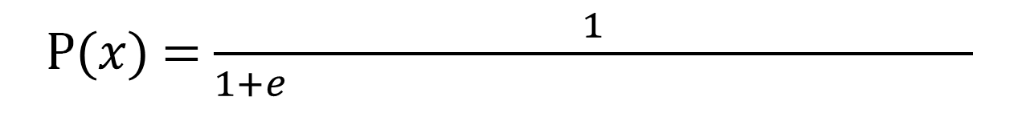
ロジスティック回帰分析
STEP0：事前準備
STEP1：データの用意
STEP2：学習モデルの選択
STEP3：データを入れて学習させる
STEP4：傾きと切片を求める
STEP5：予測を行う
STEP6：モデルの評価
STEP4：傾きと切片を求める
コード11-14 学習済みモデルの傾きと切片を求める
print(model_bc.coef_)
print(model_bc.intercept_)
係数(傾き）は10個の特徴量について、それぞれ求められている
P$(x)$ = $\frac{1}{1+e }$
-((0.71+(4.44×radius)+(-0.16×texture)+(-0.49×perimeter)+(-0.02×area) +
(-0.20 × smoothness) + (-0.88 × compactness) + (-1.17 × concavity) +
(-0.52 × concave points) + (-0.32 × symmetry) + (-0.06 × fractal dimension))
学習済みのロジスティック回帰式が完成
colab

Slide 23
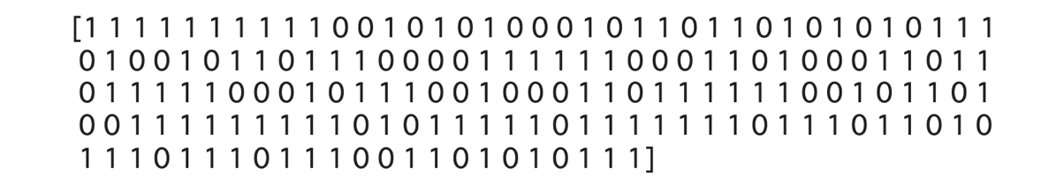
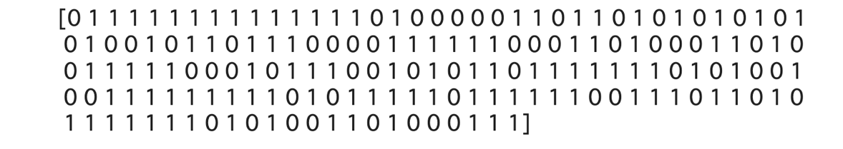
ロジスティック回帰分析
STEP0：事前準備
STEP1：データの用意
STEP2：学習モデルの選択
STEP3：データを入れて学習させる
STEP4：傾きと切片を求める
STEP5：予測を行う
STEP6：モデルの評価
STEP5：予測を行う
コード11-15 検証用データで分類を行う
print(model_bc.predict(x_test))
print(np.array(y_test))
(モデル名).predict()で分類
x_testのデータからyが0/1かを分類
y_testの実際の値
1人目は不正解で、3人目は正解の値が入っている
colab

Slide 24
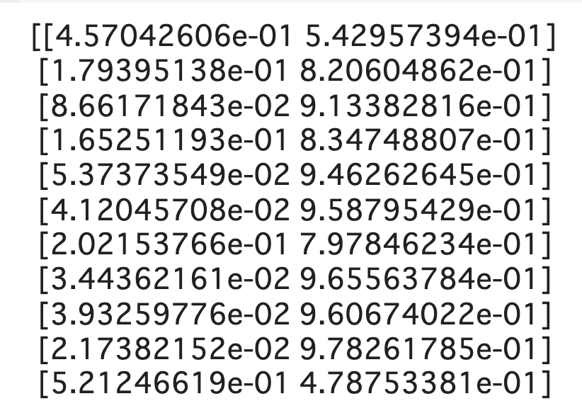
ロジスティック回帰分析
STEP0：事前準備
STEP1：データの用意
STEP2：学習モデルの選択
STEP3：データを入れて学習させる
STEP4：傾きと切片を求める
STEP5：予測を行う
STEP6：モデルの評価
STEP5：予測を行う
コード11-16 Y=1/0になる確率を求める
print(model_bc.predict_proba(x_test))
*(モデル名).predict_proba()で予測確率を求められる
Y=0になる確率
Y=1になる確率
1人目
Y=1になる確率は 0.54=54%
→なので、分類は「1」になる
3人目
Y=1になる確率は 0.91=91%
→なので、分類は「1」になる
一人目は不正解(本当は0なのに1と予測していた）ので、確率が低いのは整合性がある
colab

Slide 25
ロジスティック回帰分析
STEP0：事前準備
STEP1：データの用意
STEP2：学習モデルの選択
STEP3：データを入れて学習させる
STEP4：傾きと切片を求める
STEP5：予測を行う
STEP6：モデルの評価
STEP6：モデルの評価
コード11-17 検証データでモデルの評価を行う
print(model_bc.score(x_test, y_test))
0.9181286549707602
(モデル名).score()でロジスティック回帰の時は正解率が出力される
colab

Slide 26
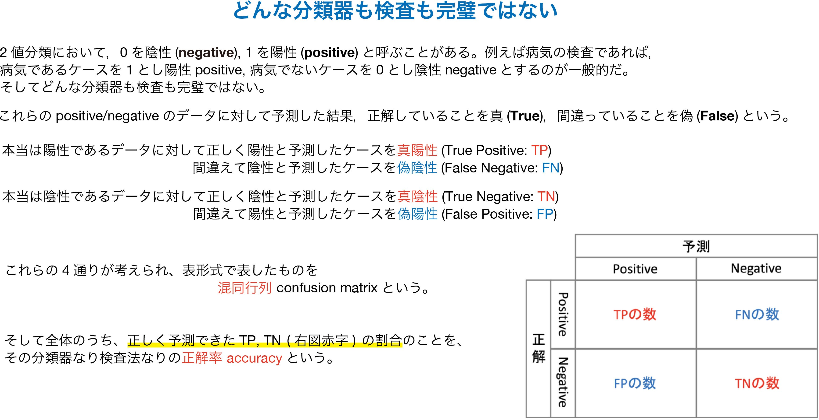
(清水先生の講義引用)
今回の正解率0.9181286549707602 =
予測した分類の92%が正解していた

Slide 27
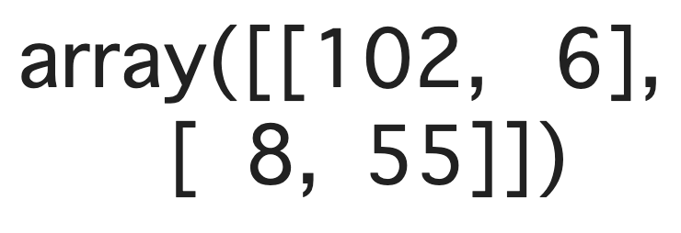
ロジスティック回帰分析
STEP0：事前準備
STEP1：データの用意
STEP2：学習モデルの選択
STEP3：データを入れて学習させる
STEP4：傾きと切片を求める
STEP5：予測を行う
STEP6：モデルの評価
STEP6：モデルの評価
コード11-18 混同行列の出力
from sklearn.metrics import confusion_matrix
confusion_matrix(y_test, model_bc.predict(x_test), labels = [1, 0])
ライブラリ名
モジュール名
関数名
●関数をインポート from sklearn.metrics import confusion_matrix
● confusion_matrix(実際の分類,予測分類,labels=[])で混同行列を出力する。labels引数=で出力の順番(1:良性腫瘍、0:悪性腫瘍）を指定する

Slide 28
ロジスティック回帰分析
STEP0：事前準備
STEP1：データの用意
STEP2：学習モデルの選択
STEP3：データを入れて学習させる
STEP4：傾きと切片を求める
STEP5：予測を行う
STEP6：モデルの評価
STEP6：モデルの評価
コード11-18 混同行列の出力
 |  | 予測結果
 |  | positive(正) | Negative(負)
実際の 分類結果 | positive (正) | 真陽性True Positive 102 | 偽陰性False Negative 6
 | Negative (負) | 偽陽性False Positive 8 | 真陰性True Negative 55
正解率
= 102+55/102+6+8+55
= 157/171
= 0.918
colab

Slide 29
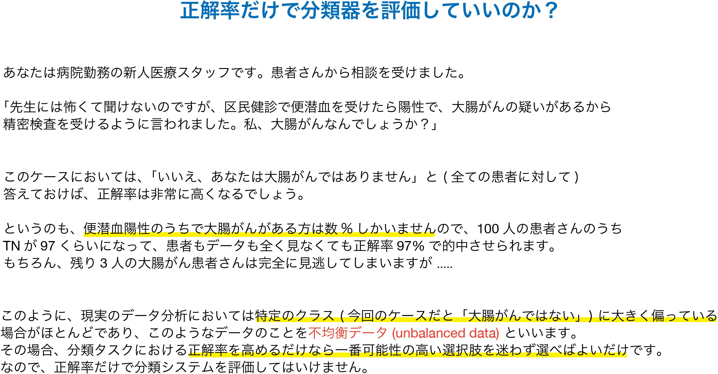
(清水先生の講義引用)

Slide 30
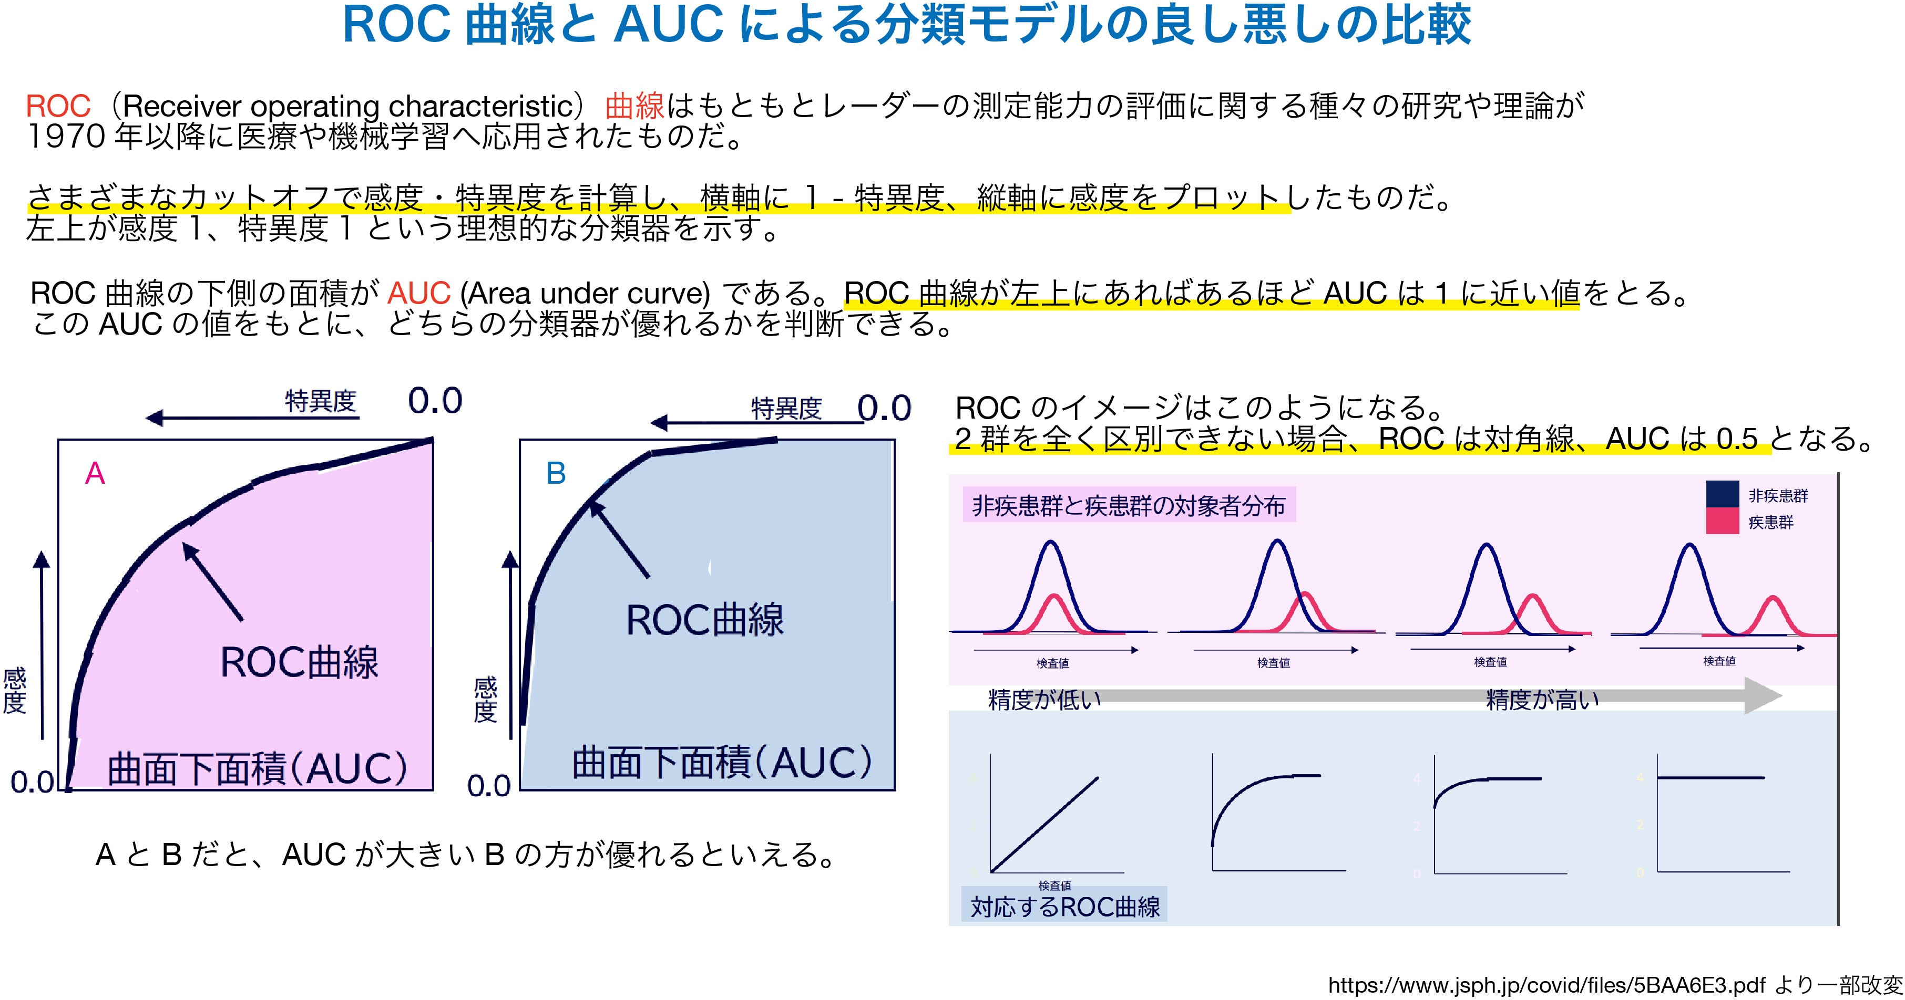
(清水先生の講義引用)

Slide 31
ロジスティック回帰分析
STEP0：事前準備
STEP1：データの用意
STEP2：学習モデルの選択
STEP3：データを入れて学習させる
STEP4：傾きと切片を求める
STEP5：予測を行う
STEP6：モデルの評価
STEP6：モデルの評価
コード11-19 AUCを算出
from sklearn.metrics import roc_auc_score
roc_auc_score(y_test, model_bc.predict_proba(x_test)[:,1])
0.982363315696649
● 関数をインポート from sklearn.metrics import roc_auc_score
● roc_auc_score(実際の分類, y=1になる確率)でAUCを算出できる
ライブラリ名
モジュール名
関数名
(モデル名).predict_proba()[:,1]
colab

Slide 32
まとめ
機械学習の一歩目として、
線形回帰とロジスティック回帰を実践しました
STEP1： データの用意
特徴量と正解値のデータフレーム
STEP2：学習モデルの選択
(モデル名) = LinearRegression()
STEP3：データを入れて学習させる
(モデル名).fit(特徴量,正解値)
STEP4：傾きと切片を求める
(モデル名).coef_
(モデル名).intercept_
STEP5：予測を行う
(モデル名).predict(新たなx)
STEP6：モデルの評価：
(モデル名).score(特徴量,正解値)
STEP1：データの用意
特徴量と正解値のデータフレーム
STEP2：学習モデルの選択
(モデル名) = LogisticRegression()
STEP3：データを入れて学習させる
(モデル名).fit(特徴量,正解値)
STEP4：傾きと切片を求める
(モデル名).coef_
(モデル名).intercept_
STEP5：予測を行う
(モデル名).predict(新たなx)
(モデル名).predict_proba(新たなx）
STEP6：モデルの評価
(モデル名).score(特徴量,正解値)

Slide 33
まとめ
機械学習の一歩目として、
線形回帰とロジスティック回帰を実践しました
回帰モデルは回帰式ではっきりと学習済みモデルの内容がわかるため
「ホワイトボックスモデル」と呼ばれる
個人がどの特徴量によって、1/0に分類されるかなど理屈がわかりやすい
しかし、線形関数やシグモイド関数にデータが当てはまっているとは限らないため、予測性能がそれほど高くならないこともある
今後は予測性能を高める様々なアルゴリズムの機械学習を行う

Slide 34
演習11：課題
Webclassで課題を提出してください。締め切りは2024/02/01 23:59まで
ばらつきに着目した変数(標準誤差)を特徴量として使って解析してください
breast_cancerデータのデータセットで特徴量を11~20個目(インデックス番号10~19)の特徴量データ(x_bc20)を作成してください。（コード)
(1)のデータを用いてradius errorの平均値、最小値、最大値を記載してください（出力結果)
(1)のデータを用いてx_bc20データとy_bcデータを分割し、testデータを作成するときに全体の20%で、乱数シード値を”0”にしてデータを作成するコードを記載してください。（コード)
(3)のデータでロジスティック回帰を行なってください。
(4)正解率、(5)AUCを回答してください。（出力結果)

